Slide 1
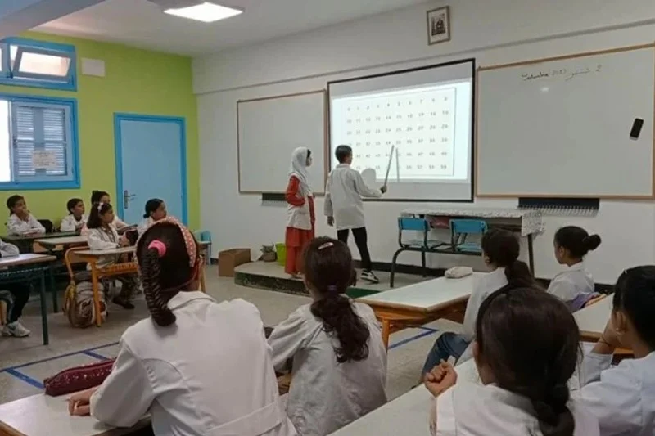



الاكاديمية الجهوية لجهة........................
مديرية..........................................................
ورشة تكوين منسقي مؤسسات الريادة في
مستجدات برنامج دعم
التعلمات الأساس
يوليوز 2026
.....................................

Slide 2
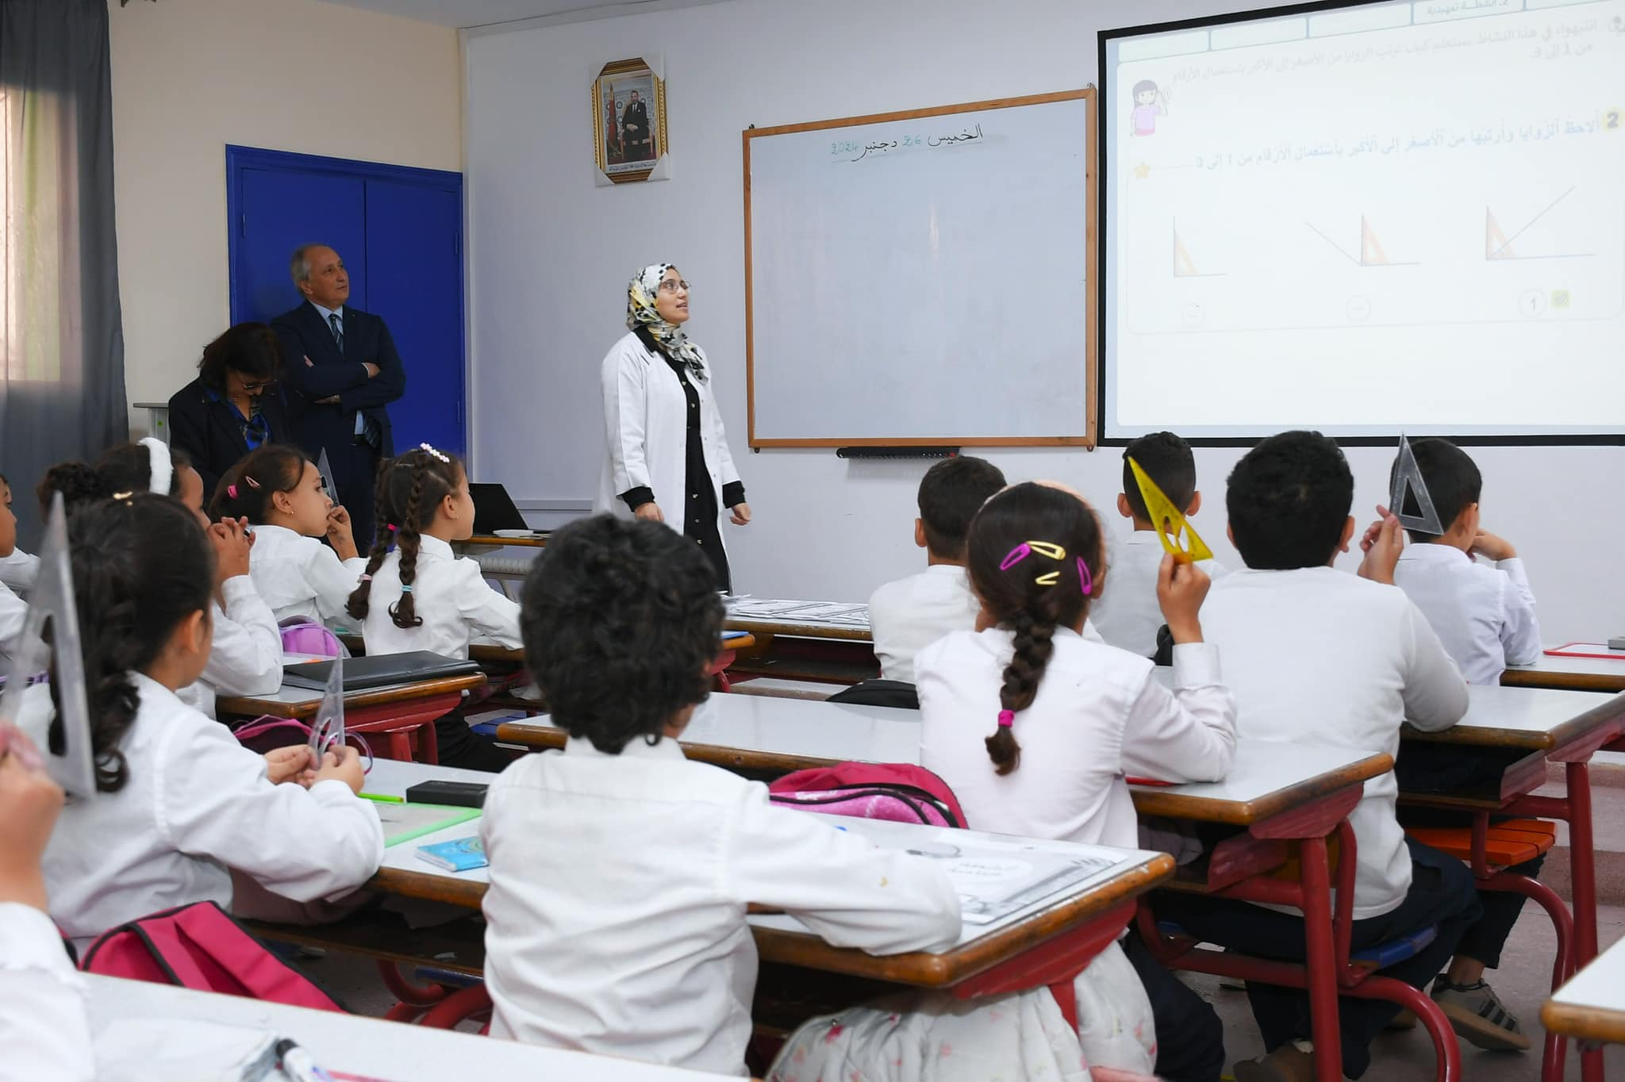
اليوم الأول

Slide 3

اليوم الأول : الافتتاح
افتتاح الدورة التكوينية :
  السياق العام وتقديم البرنامج العام للدورة التكوينية
Notes:
يفتتح المكون الدورة بعرض السياق العام للتكوين بالإضافة إلى برنامج أيام التكوين : اليوم الأول تعرف نموذج مؤسسات الريادة – اليومين 2 و3 تملك آليات تمرير روائز الموضعة – الأيام 4 -5 و6 ورشة برنامج الدعم في الرياضيات – اليومين 7 و8 برنامج الدعم في اللغة العربية و اليوم الأخير برنامج الدعم في اللغة الفرنسية واختتام الدورة.

Slide 4
Présentation générale du programme de remédiation intensive
برنامج اليوم الأول

Slide 5

برمجة أشغال اليوم الأول
جلسة الافتتاح
9:00 - 9:30
السياق العام - أهداف الورشة
10:00 - 9:30
المحور الأول: تنظيم السنة الدراسية
10:00 - 11:30
استراحة شاي
11:30 - 12:00
المحور الثاني: التذكير بروائز الموضعة
12:00 - 13:00
المحور الثالث: سيرورة تمرير روائز الموضعة
13:00 - 14:00
المحور الرابع: العمليات التنظيمية والإجراءات التدبيرية لمرحلة الدعم المكثف
14:00 - 15:00
وجبة الغداء
15:00

Slide 6
أهداف الدورة
4
3
2
1
2
توحيد التصور حول تدابير وظروف تمرير روائز الموضعة
تذكير بروائز الموضعة ومستجداتها
التذكير بتنظيم السنة الدراسية بمؤسسات الريادة
التذكير بسيرورة تمرير روائز الموضعة
التذكير بروائز الموضعة ومستجداتها

Slide 7
Présentation générale du programme de remédiation intensive
نشاط كسر الجليد

Slide 8
عصف ذهني
Présentation générale du programme de remédiation intensive
- ما هو الفرق بين الدعم العلاجي و الدعم الوقائي؟

Slide 9

إضاءة
الهدف العام
دعم التعلمات الأساس ومعالجة التعثرات العميقة في المهارات الأساسية في القراءة باللغتين الفرنسية والعربية، وفي العد والحساب في الرياضيات .

Slide 10
إضاءة
المستويات المستهدفة
  دعم وقائي
  تثبيت وإغناء للمتميزين
  دعم وقائي استباقي
  دعم علاجي
المستويات من 2 إلى 6
المستويات من 2 إلى 6
المستوى الأول

Slide 11
إضاءة
الدعم العلاجي
يستهدف معالجة التعثرات العميقة المتراكمة عبر السنوات الدراسية، من خلال مجموعة من الأنشطة التي تساعد على تسريع وتيرة استدراك التعلمات الأساس وتحقيق التقدم المنشود.

Slide 12
إضاءة
الدعم الوقائي
يستهدف التدخلَ الاستباقي بالنسبة لمتعلمي المستوى الأول ضمانا لانطلاقة سليمة لإرساء متين للتعلمات على أسس صلبة.
ويتوجه أيضا للمتحكمين في تعلماتهم الأساس من باقي المستويات بغية تعزيز مكتسباتهم الأساسية وإغنائها.

Slide 13
المحور الأول: تنظيم السنة الدراسية
Présentation générale du programme de remédiation intensive
1
كيف تتنظم السنة الدراسية بمؤسسات الريادة؟
  عمليات الدخول المدرسي
  تدبير المرحلة الأولى الخاصة بالدعم المكثف
  تدبير المراحل الخمس لإرساء التعلمات الجديدة
  عمليات اختتام السنة الدراسية

Slide 14
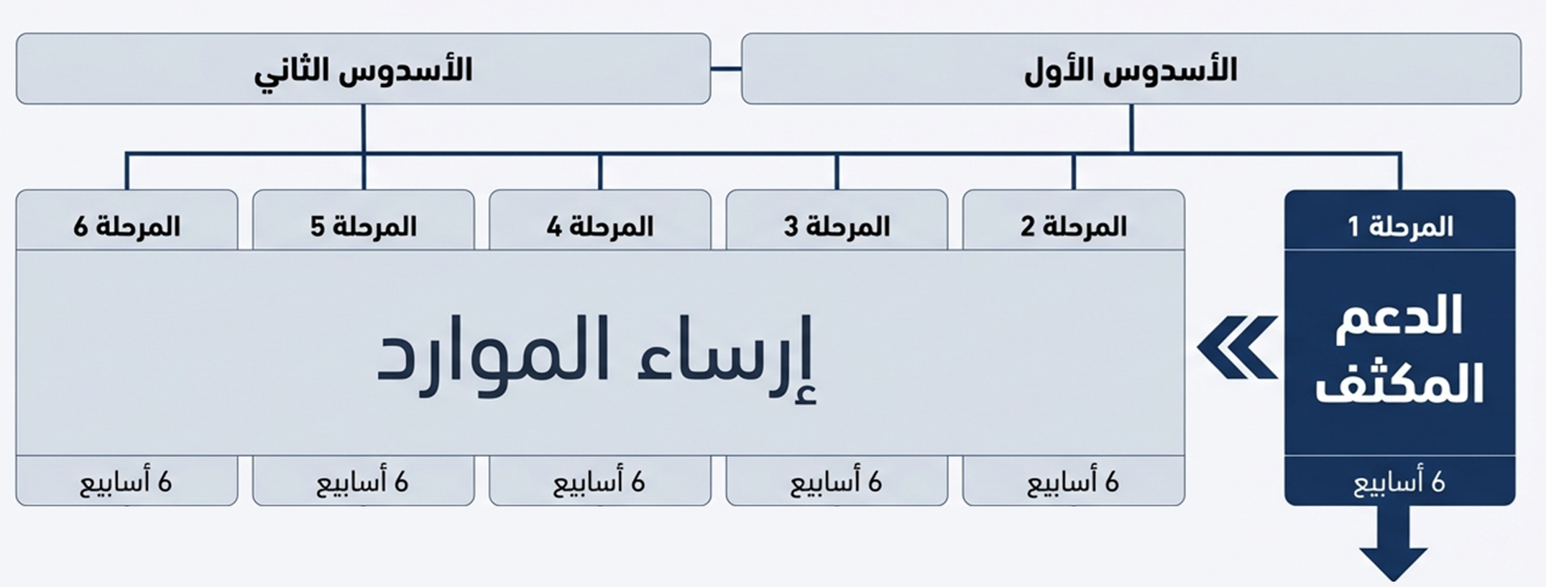
المحور الأول: تنظيم السنة الدراسية
تختتم مرحلة الدعم المكثف برائز موضعة (الرائز البعدي)، وتترجم نتائجه إلى سلم عددي، وسيتم احتساب النقطة العددية كمراقبة مستمرة في المرحلة الأولى.

Slide 15
المحور الأول: تنظيم السنة الدراسية
الدعم الممتد
اليوم الأول
التدريس الفعال (إرساء الموارد)
السنة الدراسية

Slide 16
المحور الأول: تنظيم السنة الدراسية
عمليات الدخول المدرسي
المشاركة في
اللقاءات التواصلية
تمرير الروائز
ومسك النتائج
إسناد المستويات
الاستعداد لبدء برنامج الدعم المكثف
العمليات التحضيرية
استخراج لوائح
مجموعات الدعم
إعداد استعمالات الزمن
الخاصة بالدعم

Slide 17
المحور الأول: تنظيم السنة الدراسية
Présentation générale du programme de remédiation intensive
1
كيف تتنظم السنة الدراسية بمؤسسات الريادة؟
  عمليات الدخول المدرسي
  تدبير المرحلة الأولى الخاصة بالدعم المكثف
  تدبير المراحل الخمس لإرساء التعلمات الجديدة
  عمليات اختتام السنة الدراسية

Slide 18
المحور الأول: تنظيم السنة الدراسية
تدبير المرحلة الأولى: الدعم المكثف
العمل على تطعيم الملف التراكمي بالوثائق اللازمة تسجيل الملاحظات الخاصة بتطوير العدة إعداد الخطاطات الذهنية الخاصة بالأنشطة المقدمة تمرير الرائز البعدي وتعبئة النتائج تحديد المستفيدين من الدعم الممتد | الانطلاق في تنزيل برنامج الدعم تحميل الدروس الرقمية من المنصة استثمار بطاقات المناولات تمرير روائز التصديق على اللبنات و روائز التتبع الاستشارة مع المفتش التربوي في حالة تمديد عدد أيام اللبنات

Slide 19
المحور الأول: تنظيم السنة الدراسية
Présentation générale du programme de remédiation intensive
1
كيف تتنظم السنة الدراسية بمؤسسات الريادة؟
  عمليات الدخول المدرسي
  تدبير المرحلة الأولى الخاصة بالدعم المكثف
  تدبير المراحل الخمس لإرساء التعلمات الجديدة
  عمليات اختتام السنة الدراسية

Slide 20
المحور الأول: تنظيم السنة الدراسية
تدبير المراحل الخمس: ارساء الموارد
إرساء التعلمات الجديدة وفق البرنامج المتوفر على المنصة الرقمية الانخراط في تقديم التقويمات المرحلية و القيام بالتصحيح و تعبئة النتائج المشاركة في اللقاءات التواصلية المنظمة نهاية كل مرحلة إعداد الملف التراكمي الخاص بالتدريس الصريح | الاستفادة من التكوين في التدريس الصريح اجتياز رائز الاشهاد الخاص بالتدريس الصريح على المنصة العودة للتنظيم التربوي الأصلي للمؤسسة اعداد استعمال الزمن الخاص بمرحلة إرساء التعلمات الجديدة الاعداد الذهني و المادي للدروس المقدمة

Slide 21
المحور الأول: تنظيم السنة الدراسية
Présentation générale du programme de remédiation intensive
1
كيف تتنظم السنة الدراسية بمؤسسات الريادة؟
  عمليات الدخول المدرسي
  تدبير المرحلة الأولى الخاصة بالدعم المكثف
  تدبير المراحل الخمس لإرساء التعلمات الجديدة
  عمليات اختتام السنة الدراسية

Slide 22
المحور الأول: تنظيم السنة الدراسية
عمليات اختتام السنة الدراسية
تمرير الروائز الاشهادية
تعبئة ملف الكفايات
تنظيم اللقاءات التواصلية
المشاركة في مجالس الأقسام

Slide 23
المحور الثاني: تذكير بروائز الموضعة
2
Présentation générale du programme de remédiation intensive
ما هو رائز الموضعة ؟
  تعريف رائز الموضعة
  الفرق بين رائز الموضعة و رائز التشخيص
  خصائص رائز الموضعة
  شروط تكييف رائز الموضعة
  توصيف رائز الموضعة
  هيكلة رائز الموضعة
  ظروف تمرير الرائز

Slide 24
المحور الثاني: تذكير بروائز الموضعة
تعريف رائز الموضعة
أداة تقييم لتحديد المستوى الحقيقي لأداء المتعلم. يهدف الكشف عن التعلمات الأساس التي يتحكم فيها المتعلم بثقة كبيرة بحيث لا يحتاج مجهودا إضافيا لتذكرها.
يتم استثمار نتائجه لموضعة المتعلم في مستواه الحقيقي مما يُمَكن من تفييئ المتعلمين حسب مستويات أدائهم ضمن مجموعات دعم متقاربة المستوى وعالية التجانس.

Slide 25
المحور الثاني: تذكير بروائز الموضعة
2
Présentation générale du programme de remédiation intensive
ما هو رائز الموضعة ؟
  تعريف رائز الموضعة
  الفرق بين رائز الموضعة و رائز التشخيص
  خصائص رائز الموضعة
  شروط تكييف رائز الموضعة
  توصيف رائز الموضعة
  هيكلة رائز الموضعة
  ظروف تمرير الرائز

Slide 26
المحور الثاني: تذكير بروائز الموضعة
رائز الموضعة/رائز التقويم التشخيصي
روائز التقويم التشخيصي | رائز الموضعة | المحور
قبلي، يُنجز قبل الشروع في الدعم أو التعلم الجديد | قبلي وبعدي، يُنجز لتحديد مستوى الأداء قبل وبعد فترة الدعم | التوقيت
الكشف عن وضعية التعلمات السابقة و تحديد التعثرات | الكشف عن المستوى الحقيقي للتعلمات الأساس | الوظيفة
يركز على الكشف الدقيق عن مكامن التعثر والصعوبات الخاصة بكل متعلم، لتحديد مواطن الخطأ ومصادره. | يمكن من تجميع متعلمين لديهم مستوى أداء متقارب ضمن فئة واحدة ما يسمح بتجميعهم في فئات حسب قدراتهم الحالية..
تجميع النتائج مباشرة بعد التمرير

Slide 27
المحور الثاني: تذكير بروائز الموضعة
رائز الموضعة/رائز التقويم التشخيصي
روائز التقويم التشخيصي | رائز الموضعة | المحور
مرتبط بمستوى دراسي | غير مرتبط بمستوى دراسي معين | الاستثمار
تغطية شاملة للتعلمات السابقة | يركز على التعلمات الأساس المفاتيح- les fondamentaux clés))
تحليل مكامن الخطأ ومواطن الضعف الفردية | تصنيف المتعلمين حسب مستويات الأداء المتقاربة
تحديد مستوى المتعلمين مقارنة بالمستوى المفترض | موضعة المتعلمين على سلم متدرج للتحكم في التعلمات الأساس
يستثمر في بناء خطة علاجية دقيقة تستجيب لحاجيات المتعلم، انطلاقًا من تشخيص مفصل للصعوبات | يستثمر لتحديد المستوى الحقيقي للمتعلم مقارنة المستوى المفترض للتحكم في التعلمات الأساس
تجميع النتائج مباشرة بعد التمرير
تفييء المتعلمين و تشكيل مجموعات دعم عالية التجانس

Slide 28
المحور الثاني: تذكير بروائز الموضعة
رائز الموضعة/رائز التقويم التشخيصي
روائز التقويم التشخيصي | رائز الموضعة | المحور
خطة دعم فردية حسب الحاجيات | خطة دعم موحدة موجهة لمجموعة دعم لها نفس مستوى الأداء | خطة الدعم
يقدم دعماً فردياً أو خاصاً مبنياً على نتائج التشخيص، يركز على معالجة الحاجيات الخاصة بكل متعلم.. | يقدم دعماً موجهاً لفئة من المتعلمين يشتركون في مستوى أداء معين، عبر أنشطة ملائمة تساعدهم على الارتقاء التدريجي

Slide 29
المحور الثاني: تذكير بروائز الموضعة
2
Présentation générale du programme de remédiation intensive
ما هو رائز الموضعة ؟
  تعريف رائز الموضعة
  الفرق بين رائز الموضعة و رائز التشخيص
  خصائص رائز الموضعة
  شروط تكييف رائز الموضعة
  توصيف رائز الموضعة
  هيكلة رائز الموضعة
  ظروف تمرير الرائز

Slide 30
المحور الثاني: تذكير بروائز الموضعة
خصائص الرائز
مرصوف مع
مستويات الأداء
ممعير
موحد
شفوي
تقوم المواد في
جلسة واحدة
بسيط
سريع
تمرير فردي

Slide 31
المحور الثاني: تذكير بروائز الموضعة
خصائص الرائز
تجميع النتائج مباشرة بعد التمرير
يمكن الرائز من :
تفييء المتعلمين و تشكيل مجموعات دعم عالية التجانس

Slide 32
المحور الثاني: تذكير بروائز الموضعة
2
Présentation générale du programme de remédiation intensive
ما هو رائز الموضعة ؟
  تعريف رائز الموضعة
  الفرق بين رائز الموضعة و رائز التشخيص
  خصائص رائز الموضعة
  شروط تكييف رائز الموضعة
  توصيف رائز الموضعة
  هيكلة رائز الموضعة
  ظروف تمرير الرائز

Slide 33

المحور الثالث: ما هو رائز الموضعة؟
شروط التكييف
رائز الموضعة هو رائز موحد بالنسبة لجميع التلاميذ
يهم تكييف الرائز الخصائص المادية فقط مثال:
- تكبير الخط
- تخصيص صفحة لكل سؤال.
- تمديد وقت التمرير.
- تمرير المتعلم رائز الموضعة بوجود مرافق.
- تكييف مدخل الرائز حسب الحاجة باعتماد مدخل أدنى من المعتمد ( ( N-1

Slide 34
المحور الثاني: تذكير بروائز الموضعة
2
Présentation générale du programme de remédiation intensive
ما هو رائز الموضعة ؟
  تعريف رائز الموضعة
  الفرق بين رائز الموضعة و رائز التشخيص
  خصائص رائز الموضعة
  شروط تكييف رائز الموضعة
  توصيف رائز الموضعة
  هيكلة رائز الموضعة
  ظروف تمرير الرائز

Slide 35
المحور الثاني: تذكير بروائز الموضعة
توصيف الرائز
المواد المعنية بالدعم (الرائز)
هيكلة الرائز وفق محورين
الرياضيات
العربية
الفرنسية

Slide 36

رائز الموضعة في مادة الرياضيات

Slide 37
المحور الثاني: تذكير بروائز الموضعة
توصيف الرائز
مستوى أداء
عدد من رقمين
عدد من رقم واحد
الجمع بالاحتفاظ
المسألة
القسمة
الضرب
الطرح بالمبادلة

Slide 38
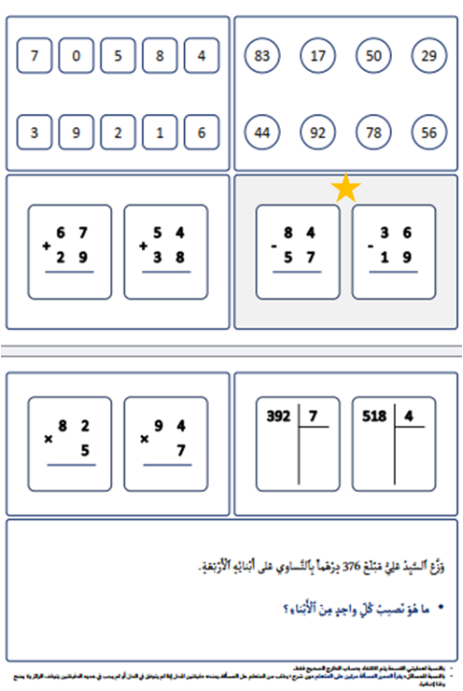

المحور الثاني: تذكير بروائز الموضعة
توصيف الرائز
رقم واحد
رقمان
  الأعداد من 0 إلى 9
  8 أعداد من 10 إلى 99
طرح
جمع
  عمليتا طرح بالمبادلة
  عمليتا جمع بالاحتفاظ
قسمة
ضرب
  عمليتا قسمة، يتم الاكتفاء بالخارج الصحيح وإن كانت القسمة غير مضبوطة
  عمليتا ضرب رقم في رقمين
  مسألتان من اختيار من متعدد في المستوى الثاني.
  مسألة من خطوة واحدة في المستويات من 3 إلى 6.
مسألة
مدخل الرائز

Slide 39
المحور الثاني: تذكير بروائز الموضعة
توصيف الرائز
جمع
رقمان
رقم واحد
اليوم الأول
ضرب
  قراءة 8 أعداد من رقمين
  قراءة الأرقام من 0 الى 9
  إنجاز عمليتي جمع بالاحتفاظ
جمع
قسمة
ضرب
طرح
  إنجاز عمليتي قسمة، يتم الاكتفاء بالخارج الصحيح وإن كانت القسمة غير مضبوطة
  إنجاز عمليتي ضرب رقم في رقمين
قسمة
  إنجاز عمليتي طرح بالمبادلة
مسألة
  حل مسألتين باختيار من متعدد في المستوى الثاني.
  حل مسألة من خطوة واحدة في المستويات من 3 إلى 6.

Slide 40
المحور الثاني: تذكير بروائز الموضعة
توصيف الرائز
معتمد لتجميع معطيات خاصة
خلال فترات ارساء الموارد
مستقل عن مستويات الموضعة
مستوى أداء لا مستوى موضعة
يمنح للمتعلم امتياز الأداء. يوفر معطيات ستستثمر لاحقا في تتبع تطور أداء المتعلمين في حل المسائل.
لا يؤثر حل المسألة على قرار الموضعة.يجتاز المتعلم سؤال المسألة بعد موضعته في أعلى مستوى توفق فيه ، شريطة بلوغه آخر سؤال في الرائز الخاص بمستواه الدراسي.
جزء من الرائز غير أنه ليس مستوى موضعة بل مستوى أداء حيث يسجل المتعلم على إثره: متحكما
أو غير متحكم.
لا يجتاز المتعلم المسألة إلا بعد أن يصل إلى أعلى مستوى أداء في الرائز الخاص بمستواه الدراسي.

Slide 41

رائز الموضعة في اللغة العربية

Slide 42
المحور الثاني: تذكير بروائز الموضعة
توصيف الرائز
سؤال الفقرة
سؤال الكلمة
سؤال الحرف
سؤال الفهم
سؤال الأقصوصة

Slide 43
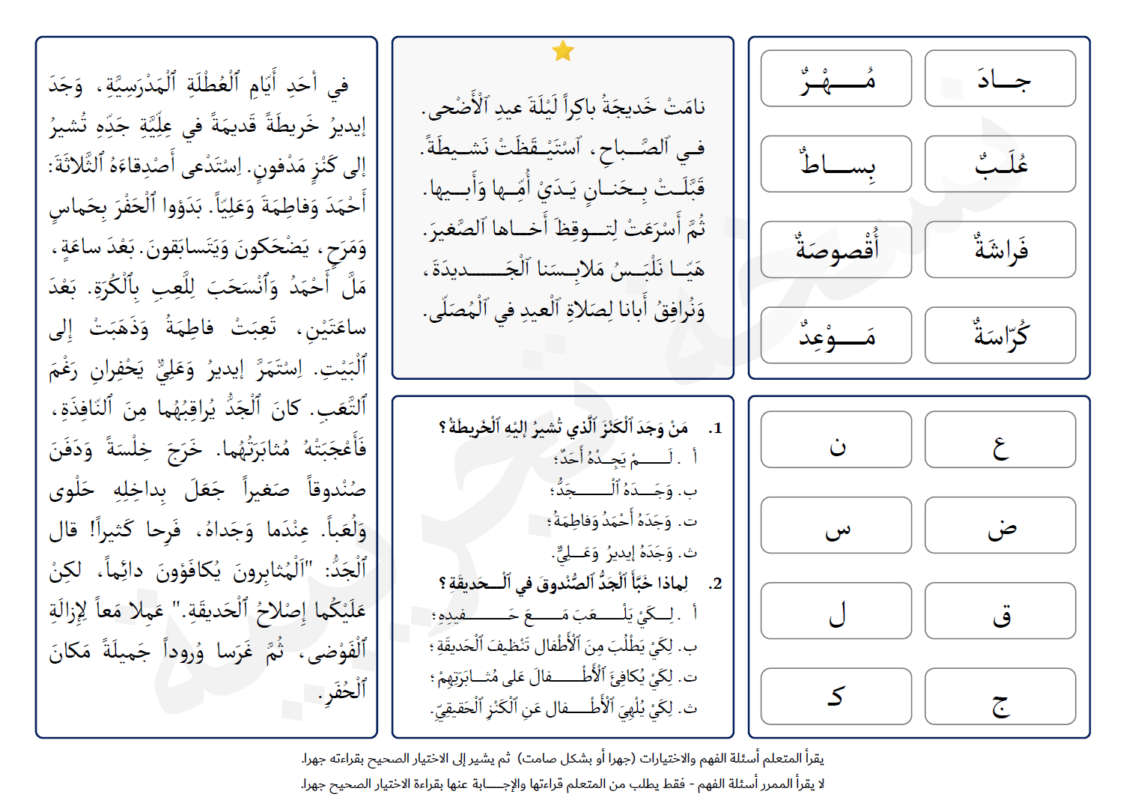
المحور الثاني: تذكير بروائز الموضعة
توصيف الرائز
  من 25 إلى 30 كلمة
سؤال الفقرة
سؤال الكلمة
  ثماني كلمات من مقطعين إلى 4مقاطع.
سؤال الأقصوصة
  من 70 إلى 75 كلمة
سؤال الحرف
  ثمانية حروف مختلفة
  سؤالا فهم ضمني باختيار من متعدد
سؤال الفهم

Slide 44
المحور الثاني: تذكير بروائز الموضعة
توصيف الرائز
الكلمة
الحرف
  قراءة ثمان كلمات من مقطعين إلى4 مقاطع.
  قراءة ثمانية حروف مختلفة
الأقصوصة
الفقرة
  قراءة أقصوصة
  من 70 إلى 75 كلمة
  قراءة فقرة من 25 إلى 30 كلمة
الفهم
  الإجابة عن سؤالي
  فهم ضمني باختيار من متعدد

Slide 45
المحور الثاني: تذكير بروائز الموضعة
سؤال الفهم (3 إلى 6)
توصيف الرائز
معتمد لتجميع معطيات خاصة
خلال فترات ارساء الموارد
مستقل عن مستويات الموضعة
مستوى أداء لا مستوى موضعة
يمنح للمتعلم امتياز الأداء.
يوفر معطيات ستستثمر لاحقا في تتبع تطور أداء المتعلمين في الفهم.
يوجه المتعلم إلى قراءة سؤالي الفهم والإجابة عنهما مهما كانت نتيجة سؤال الأقصوصة؛ شريطة موضعته في مستوى فقرة.
إذا لم يتوفق في اختيار الإجابة السليمة عن السؤالين أو عن أحدهما، يسجل المتعلم في أعلى مستوى توفق فيه: فقرة/ أقصوصة.
جزء من الرائز غير أنه ليس مستوى موضعة بل مستوى أداء حيث يسجل المتعلم على إثره: متحكما أو غير متحكم.
يتضمن سؤال الفهم سؤالين للفهم الضمني حول الأقصوصة المقروءة بصيغة الاختيار من متعدد (أربعة اختيارات لكل سؤال).

Slide 46
رائز الموضعة في اللغة الفرنسية

Slide 47
المحور الثاني: تذكير بروائز الموضعة
Les items du test de français
Niveau de performance
LETTRE
MOT SIMPLE
MOT AVANCÉ
COMPRÉHENSION
MOT AVEC
GRAPHÈME COMPLEXE
PHRASE
TEXTE

Slide 48
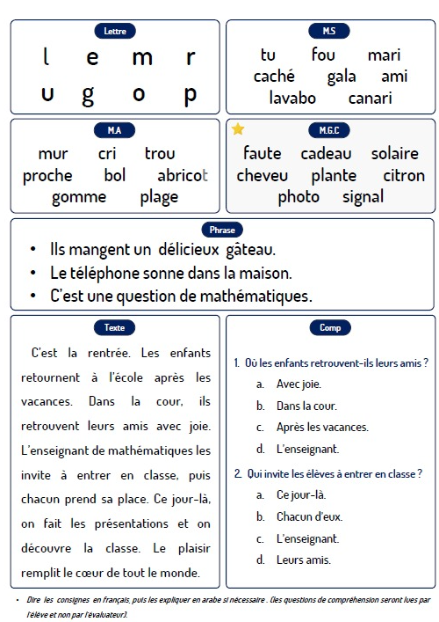
المحور الثاني: تذكير بروائز الموضعة
Test unique de 2 à 6
Item mot simple
Item lettre
  8 mots avec syllabes simples
  8 lettres en minuscule
Item mot avec G.C
Item mot avancé
  8 mots avec graphèmes complexes
  8 mots avec syllabes avancées
Item phrase
  3 phrases avec difficultés
  particulières
Item texte
Item compréhension
  de 35 à 40 mots
  2 questions à choix multiples.
Entrée du test

Slide 49
المحور الثاني: تذكير بروائز الموضعة
Les items du test de français
Lettre
M.S
M.A
  Lire 8 lettres en minuscule
  Lire 8 mots avec syllabes simples
  Lire 8 mots avec syllabes avancées
اليوم الأول
ضرب
طرح
جمع
M.G.C
Phrase D.P
Texte
  Lire 3 phrases avec difficultés particulières
  Lire un texte de 35 à 40 mots
  Lire 8 mots avec graphèmes complexes
مسألة
قسمة
Compréhension
  Répondre aux 2 questions de compréhension.

Slide 50
المحور الثاني: تذكير بروائز الموضعة
Questions de compréhension
Un niveau de performance et non pas un niveau de positionnement
Indépendant des niveaux de positionnement.
Adopté pour la collecte de données spécifiques.
خلال فترn ات ارساء الموارد
Les questions de compréhension n’influencent pas la décision de positionnement.
L’apprenant répond aux questions de compréhension après avoir été positionné au plus haut niveau atteint, à condition d’avoir atteint la dernière question du test correspondant à son niveau scolaire.
Un item du test du français, qui n’est pas considéré comme un niveau de positionnement, mais comme un niveau de performance, évalué comme : acquis ou non acquis.
Il accorde à l’apprenant un indicateur de performance.
Il fournit des données qui seront exploitées ultérieurement pour suivre l’évolution des performances des apprenants dans compréhension.
L’apprenant ne passe aux questions de compréhension qu’après avoir atteint le niveau de performance le plus élevé dans le test correspondant à son niveau scolaire.

Slide 51
المحور الثاني: تذكير بروائز الموضعة
2
Présentation générale du programme de remédiation intensive
ما هو رائز الموضعة ؟
  تعريف رائز الموضعة
  الفرق بين رائز الموضعة و رائز التشخيص
  خصائص رائز الموضعة
  شروط تكييف رائز الموضعة
  توصيف رائز الموضعة
  هيكلة رائز الموضعة
  ظروف تمرير الرائز

Slide 52
المحور الثاني: تذكير بروائز الموضعة
هيكلة الرائز
هيكلة الرائز وفق محورين
أسئلة تكميلية لرصد التحكم في بعض المهارات (المسألة والفهم)
أسئلة متدرجة تشكل سلما للموضعة

Slide 53
المحور الثاني: تذكير بروائز الموضعة
2
Présentation générale du programme de remédiation intensive
ما هو رائز الموضعة ؟
  تعريف رائز الموضعة
  الفرق بين رائز الموضعة و رائز التشخيص
  خصائص رائز الموضعة
  شروط تكييف رائز الموضعة
  توصيف رائز الموضعة
  هيكلة رائز الموضعة
  ظروف تمرير الرائز

Slide 54
المحور الثاني: تذكير بروائز الموضعة
ظروف التمرير
مأسسة البيئة الآمنة
  استقبال المتعلم بطريقة مطمئنة.
  استعمال لغة بسيطة يفهمها المتعلم في عملية التمرير.
  تجنب الحديث عن تقويم أو اختبار، وتقديمه كنشاط عادي.
  اعتماد الجلسة الأفقية لمأسسة البيئة الآمنة ومتابعة ما يقوم به المتعلم أثناء الإجابة بيسر.
  إعطاء حرية الاختيار للمتعلم للبدء بالمادة التي يفضلها.
  تجنب مناقشة نتائج الرائز مع المتعلمين و تشجيعه كيفما كان أداؤه.
  توظيف مختلف فضاءات المؤسسة في عملية التمرير (ساحة، ممرات، مكتبة....).

Slide 55
المحور الثاني: تذكير بروائز الموضعة
ظروف التمرير
إجراءات أساسية
  تمرير المواد الثلاث في جلسة واحدة من طرف نفس الممرر.
  إعداد أوراق الرائز وطيها.
  تحضير قلم وأوراق التسويد الخاصة بإنجاز العمليات وحل المسائل.
  استصدار شبكة تفريغ النتائج من مسار.
  تسجيل مستوى الموضعة على شبكة تفريغ النتائج.
  الاحتفاظ بنسخ من شبكات النتائج بعد مصادقة المدير التربوي عليها بالملف التراكمي للأستاذ .

Slide 56
المحور الثاني: تذكير بروائز الموضعة
ظروف التمرير
إجراءات تنظيمية
  اعتبار المؤسسة مركز امتحان خلال الأيام المخصصة لتمرير الروائز
  يشتغل الفريق التربوي للمؤسسة بشكل تعاوني في تدبير الإجراءات التنظيمية لعملية التمرير(التمرير- الحراسة-تعبئة النتائج...)
  طبع الروائز بعدد الأساتذة.
  تكليف أساتذة بالسهر على سلامة المتعلمين وتيسير مرورهم لفضاء التمرير.
  مسك النتائج على مسار في نهاية كل يوم.

Slide 57
المحور الثالث: سيرورة تمرير روائز الموضعة
3
Présentation générale du programme de remédiation intensive
كيف تتم عملية تمرير رائز الموضعة؟
  رائز الرياضيات
  رائز اللغة العربية
  رائز اللغة الفرنسية
  رائز المستوى الأول

Slide 58
رائز الموضعة في مادة الرياضيات (تذكير)

Slide 59
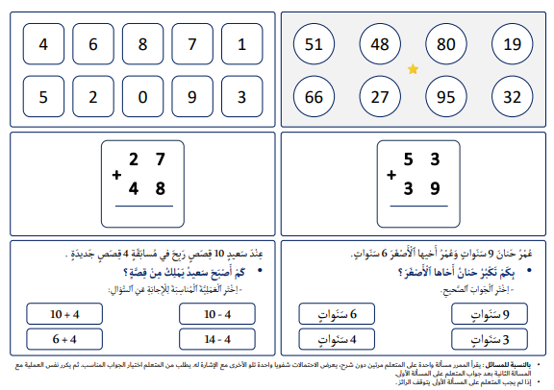
تذكير برائز الموضعة للرياضيات
يتم اعتماد رائز خاص بكل مستوى من الثاني إلى الرابع؛
المستويان الخامس والسادس معنيان برائز موحد؛
تتدرج أسئلة الرائز في الصعوبة من "الأعداد من رقم واحد" إلى العمليات الخاصة بكل مستوى؛
لكل رائز مدخل خاص حسب المستويات؛
تعرض أسئلة رائز المستويين الثاني والثالث في صفحة واحدة؛
تعرض أسئلة رائز المستويات الرابع والخامس والسادس في صفحتين؛
سؤال المسألة يمكننا من تتبع تطور أداء المتعلمين في حل المسائل ولا يعد مستوى موضعة؛

Slide 60
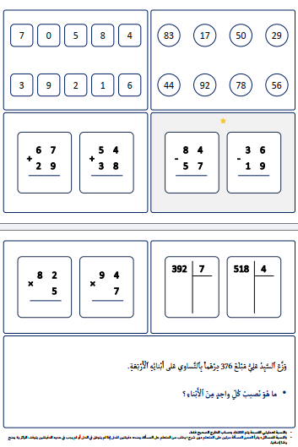
تذكير برائز الموضعة للرياضيات
عدد من رقمين: 8 أعداد من 10 إلى 99
عدد من رقم 1:
الأعداد من 0 إلى 9
جمع باحتفاظ
طرح بمبادلة
ضرب
قسمة
مسألة
توضح النجمة مدخل الرائز : بالنسبة للمستوى الثاني المدخل هو "قراءة الأعداد من رقمين"
بالنسبة للمستوى الثالث فالمدخل هو الجمع أما المستويات من الرابع فما فوق فالمدخل هو : " الطرح ".

Slide 61
تذكير برائز الموضعة للرياضيات
  ملاحظة عامة :
  بالنسبة لجميع العمليات، إذا أخفق المتعلم في إنجاز إحدى العمليتين؛ يمنح فرصة المحاولة مرة أخرى مع العملية التي أخطا فيها. لا يتم الإيحاء له بالخطأ. فقط تطلب منه المحاولة مرة أخرى. إذا تدارك خطأه يُعد مستوى العمليتين متحققا.
Notes:
لا يمنح المتعلم فرصة ثانية في حل المسائل

Slide 62
سيرورة التمرير

Slide 63
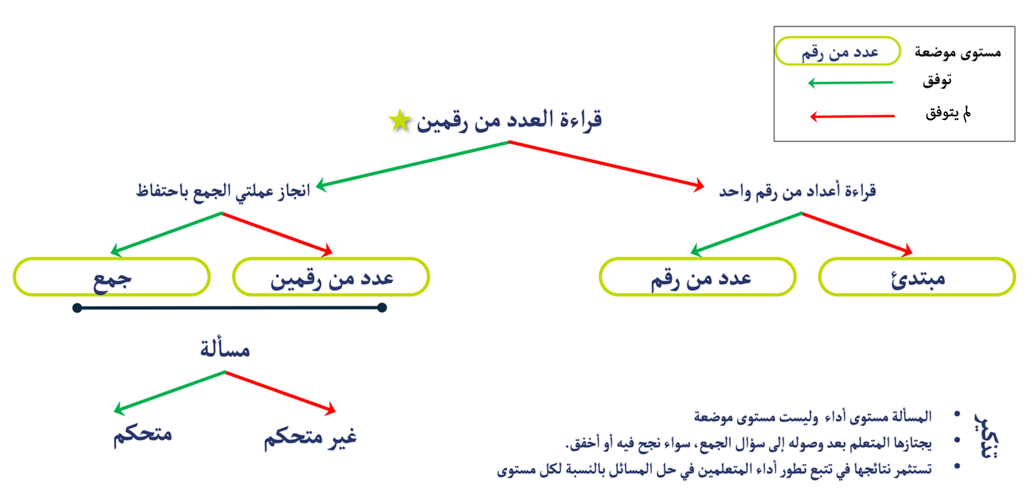
المستوى الثاني
شجرة القرارات

Slide 64
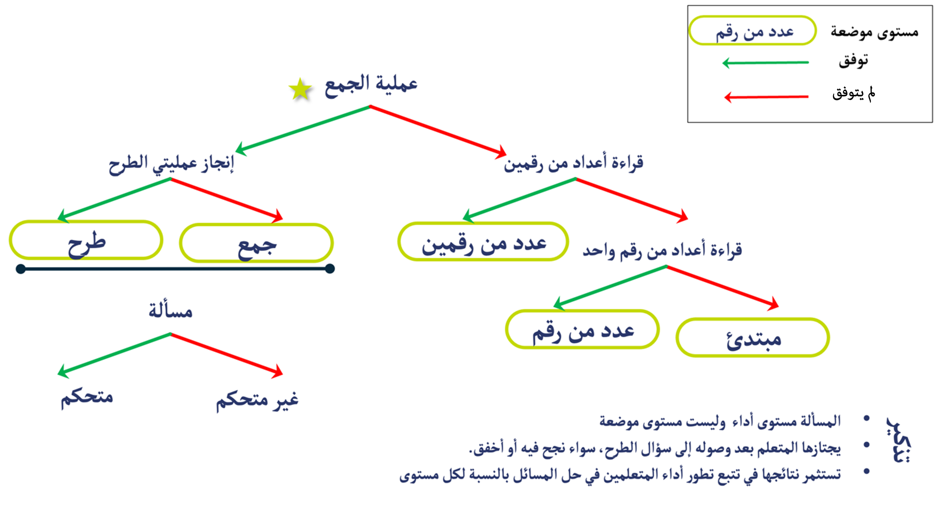
المستوى الثالث
شجرة القرارات

Slide 65
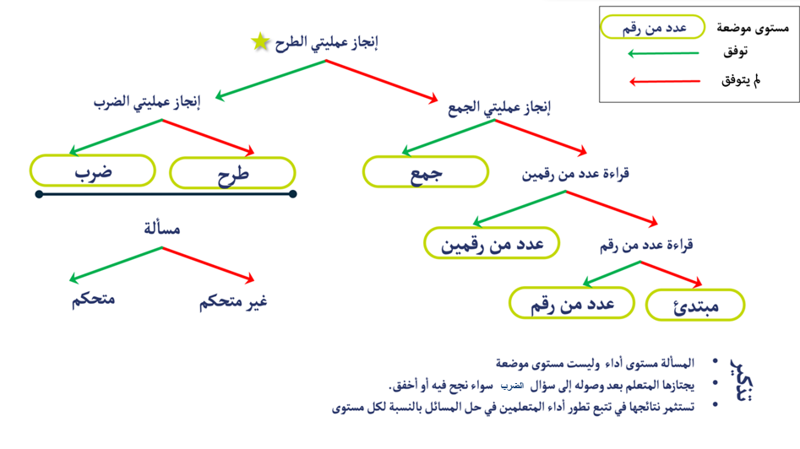
المستوى الرابع
شجرة القرارات

Slide 66
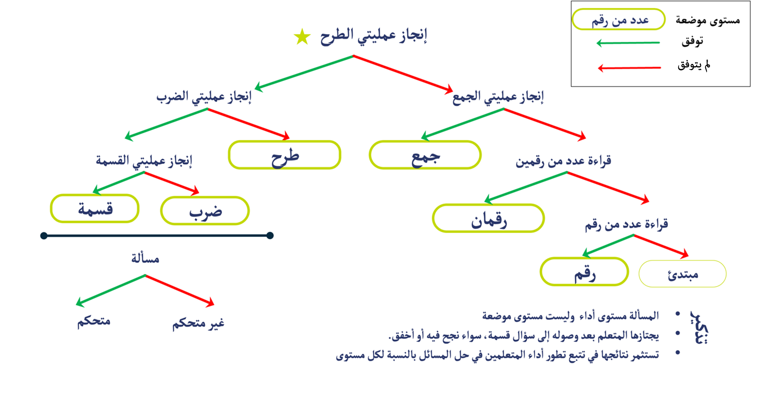
المستويان 5 و6
شجرة القرارات

Slide 67
مستويات الموضعة
مبتدئ | رقم 1 | رقمان | جمع | طرح | ضرب | قسمة
غير قادر على قراءة الأعداد من رقم واحد. | قادر على قراءة جميع الأعداد من 0 إلى 9، وغير قادر على قراءة الأعداد من رقمين. | قادر على قراءة الأعداد من رقمين، وغير قادر على إنجاز عمليتي الجمع بالاحتفاظ. | قادر على إنجاز عمليتي الجمع بالاحتفاظ، وغير قادر على إنجاز عمليتي الطرح بالمبادلة. | قادر على إنجاز عمليتي الطرح بالمبادلة، وغير قادر على إنجاز عمليتي الضرب. | قادر على إنجاز عمليتي الضرب، وغير قادر على إنجاز عمليتي القسمة . | قادر على إنجاز عمليتي القسمة.

Slide 68
شروط النجاج في الرائز

Slide 69
شروط النجاح
سؤال العدد من رقم
• يقرأ المتعلم جميع الأعداد قراءة سليمة باللغة العربية (أو قريبة منها) دون التشدد في الحركات الإعرابية؛
ترتيب قراءة الأعداد غير مهم في سؤال العدد من رقم؛
يعد المتعلم مبتدئا إن أخطأ في قراءة عدد واحد من الأعداد المعروضة.

Slide 70
شروط النجاح
سؤال العدد من رقمين
• يقرأ المتعلم ستة أعداد على الأقل قراءة سليمة باللغة العربية (أو قريبة منها) دون التشدد في الحركات الإعرابية؛
ترتيب قراءة الأعداد غير مهم في السؤال؛
يعتبر المتعلم غير متوفق في السؤال إذا أخطأ قراءة ثلاثة أعداد فأكثر.

Slide 71
شروط النجاح
سؤال العمليات: الجمع، الطرح، الضرب، القسمة
يطلب من المتعلم نقل العمليات على لوحته أو على ورقة البحث لإنجازها؛
ينجز المتعلم العمليتين دون توجيه أو إرشاد أو مساعدة من الممرر؛
يجب أن يتوفق المتعلم في إنجاز العمليتين معا كي تتم موضعته في المستوى المعني بهما؛
إذا لم يتوفق المتعلم في إنجاز إحدى العمليتين، يمنح فرصة المحاولة مرة أخرى لحل العملية التي أخطا فيها، ولا يتم الإيحاء أو التلميح له بأنه قد أخطأ، تطلب منه فقط المحاولة مرة أخرى؛
إذا تدارك خطأه يعد مستوى العمليتين متحققا.

Slide 72
شروط النجاح
سؤال المسألة
يقرأ الممر المسألة للمتعلم مرتين دون شرح أو تفسير ثم يطلب منه حلها؛
المتعلم مطالب بكتابة العملية والنتيجة معا، وبإكمال عبارة الحل شفهيا؛
في المستوى الثاني، يختار المتعلم الجواب الصحيح من بين الحلول الأربعة المعروضة عليه؛
في المستوى الثاني، يعتبر المتعلم متحكما إن أجاب عن المسألتين معا، ولا تمنح له فرصة ثانية إن أخطأ في حل إحديهما.

Slide 73
المحور الثالث: سيرورة تمرير روائز الموضعة
3
Présentation générale du programme de remédiation intensive
كيف تتم عملية تمرير رائز الموضعة؟
  رائز الرياضيات
  رائز اللغة العربية
  رائز اللغة الفرنسية
  رائز المستوى الأول

Slide 74
رائز الموضعة في اللغة العربية

Slide 75
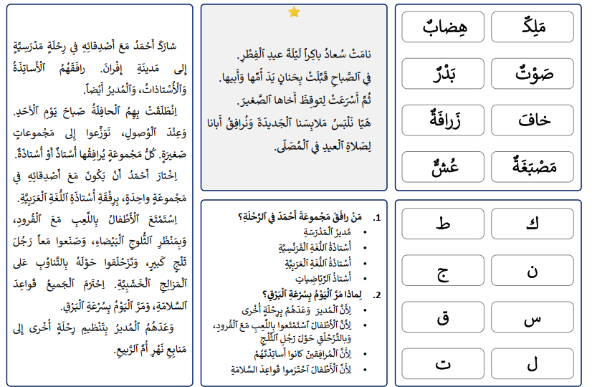
تذكير برائز الموضعة للغة العربية
رائز موحد لكل المستويات الدراسية من المستوى الثاني إلى المستوى السادس؛
تتدرج أسئلة الرائز في الصعوبة من "قراءة الحروف" إلى "قراءة الأقصوصة"؛
مدخل رائز المستوى الثاني هو سؤال "الكلمة"؛
مدخل الرائز لباقي المستويات هو سؤال "الفقرة"؛

Slide 76
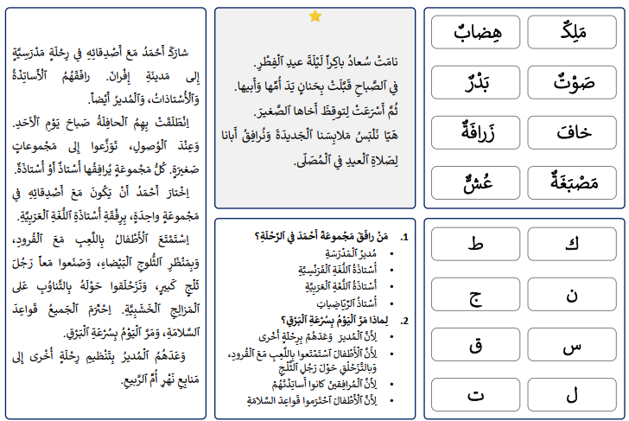
تذكير برائز الموضعة للغة العربية
يتكون رائز اللغة العربية من 5 "أسئلة" متدرجة في الصعوبة:
الفقرة البسيطة:
من 25 إلى 35 كلمة
الكلمات:
8 كلمات من مقطعين إلى 4مقاطع
الأقصوصة: حاولي 80 كلمة
الحروف:
8 حروف مختلفة
سؤالا فهم حول الأقصوصة التي يقرؤها المتعلم جهرا
سؤال الفهم لا يعتمد في الموضعة

Slide 77
تذكير برائز الموضعة للغة العربية
المستوى الثاني المدخل هو: "قراءة الكلمات
المستويات من الثالث إلى السادس
المدخل هو: "قراءة الفقرة البسيطة
توضح النجمة مدخل الرائز : بالنسبة للمستوى الثاني المدخل هو "قراءة الكلمات" وبالنسبة للمستويات من الثالث فما فوق المدخل هو : "قراءة الفقرة".
المدخل متناسب مع المستوى الدراسي بحيث يسمح باختصار وقت التمرير دون وضع المتعلم منذ أول سؤال أمام صعوبة قد تحبطه

Slide 78
سيرورة التمرير

Slide 79
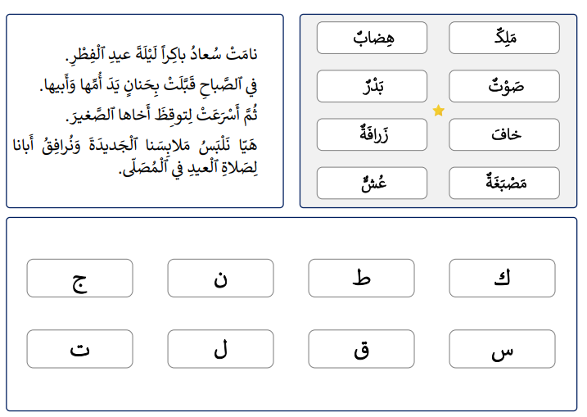
سيرورة التمرير: المستوى الثاني
سيرورة التمرير
  يتوقف رائز المستوى
  الثاني عند سؤال فقرة

Slide 80
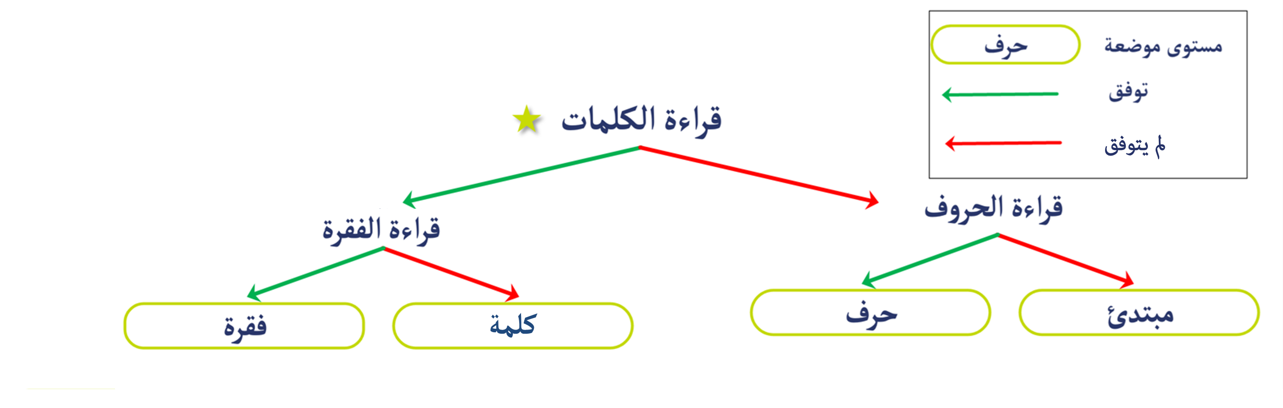
المستوى الثاني
شجرة القرارات
يتوقف الرائز عند سؤال الفقرة حتى وإن تم اجتيازه بنجاح

Slide 81
مستويات الموضعة
مبتدئ | حرف | كلمة | فقرة
غير قادر على تعرف الحروف الهجائية. | قادر على قراءة حروف (6 حروف من 8 على الأقل ) وغير قادر على قراءة كلمات. | قادر على قراءة كلمات (6 كلمات من 8 على الأقل ) وغير قادر على قراءة فقرة. | قادر على قراءة فقرة بسيطة.

Slide 82
سيرورة التمرير: من 3 إلى 6
سيرورة التمرير
  رائز موحد من الثالث إلى السادس

Slide 83
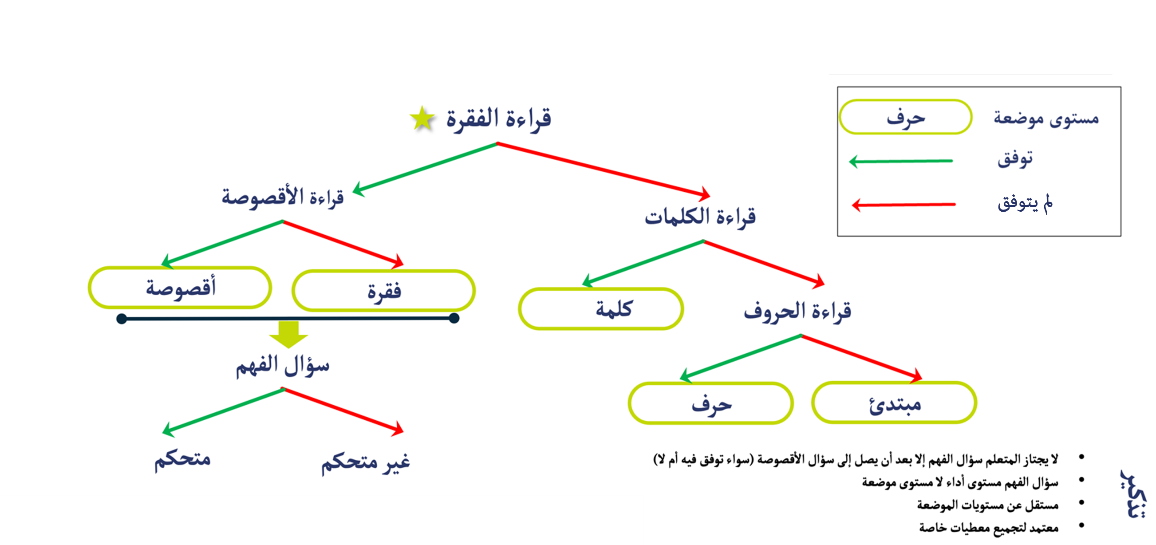
المستويات من 3 إلى 6
شجرة القرارات

Slide 84
مستويات الموضعة
مبتدئ | حرف | كلمة | فقرة | أقصوصة
غير قادر على تعرف الحروف الهجائية. | قادر على قراءة حروف (6 حروف من 8 على الأقل ) وغير قادر على قراءة كلمات. | قادر على قراءة كلمات (6 كلمات من 8 على الأقل ) وغير قادر على قراءة فقرة. | قادر على قراءة فقرة بسيطة وغير قادر على قراءة أقصوصة. | قادر على قراءة أقصوصة .
سؤال(الفهم) مستقل ‎عن قرار موضعة المتعلم.
يجيب المتعلم عن السؤالين معا بشكل صحيح لينجح في سؤال الفهم.

Slide 85
شروط النجاج في الرائز

Slide 86
شروط النجاح
سؤال الحرف
• على المتعلم أن يتعرف بشكل صحيح، 6 حروف على الأقل من أصل 8.
• يمكن للمتعلم أن يسمّيَ الحرف أو ينطق الصوت المقابل له. مثال: يقول (باء/الباء) أو ينطق [ب].
• يتم تجاوزا اعتبار تعرف المتعلم على الحرف بنطقه على شكل مقطع قصير صحيحا، مثلا: ر ينطقها [رَ].

Slide 87
شروط النجاح
سؤال الكلمة
• لا يلزم المتعلم باتباع ترتيب معين لقراءة الكلمات.
• على المتعلم أن يقرأ بشكل صحيح على الأقل 6 كلمات من أصل 8.
• يمكن للمتعلم أن يتهجى الكلمة قبل أن ينطقها في كليتها؛ لكن إذا لم ينطق الكلمات بشكل كلي، لا تحتسب الكلمة وإن كانت تهجئتها سليمة.
• إذا قرأ المتعلم الكلمة دون دمج المقاطع بعد إتاحة فرصة إعادة القراءة، تعتبر قراءته خاطئة (ولو نطق المقاطع بشكل سليم).
• لا تحتسب الكلمة إذا لم يقرأ المتعلم كل مقاطعها قراءة تامة (يعتبر تسكين آخر الكلمة خطأ).

Slide 88
شروط النجاح
سؤال الفقرة/ الأقصوصة: شرط الاسترسال
أن يقرأ المتعلم الفقرة/الأقصوصة قراءة سليمة باسترسال، مع التوقف المناسب عند علامات الترقيم.
• إذا قرأ المتعلم جملة من الفقرة بشكل متقطع كلمة كلمة، يعتبر شرط الاسترسال غير متحقق.
• إذا توقف المتعلم (توقف تعثر) لأكثر من ثلاث مرات ينتفي شرط الاسترسال.
• شرط الاسترسال أساسي، إذا انتفى انتفت معه الموضعة في مستوى أقصوصة أو فقرة.

Slide 89
شروط النجاح
سؤال الفقرة/ الأقصوصة: شرط الدقة
أن يقرأ المتعلم كلمات الفقرة قراءة سليمة دون تجاوز الحق في ثلاثة أخطاء متباينة، مع احترام مخارج الحروف وعلامات الترقيم.
• إذا ارتكب المتعلم نفس الخطأ مرات متكررة، يحتسب الخطأ مرة واحدة.
• لا يتم التشدد في الوقف على ساكن عند علامات الترقيم.
• كل خطأ في نطق حرف أو حركة يحتسب سواء وقع الخطأ في مقطع متوسط أو في مقطع متطرف.
• إذا ارتكب المتعلم أكـثر من 3 أخطاء متباينة يعتبر شرط الدقة غير متحقق.

Slide 90
شروط النجاح
سؤال الفهم
يقرأ المتعلم سؤالي الفهم بنفسه دون تدخل من الأستاذ (يكتفي الأستاذ بتوجيه التعليمة) ؛
• على المتعلم اختيار الجواب الصحيح وقراءته؛
• يجب أن يجيب المتعلم بشكل صحيح عن السؤالين معا لكي يسجل متحكما في الفهم؛
• سؤالا الفهم الضمني بصيغة الاختيار من متعدد.

Slide 91
المحور الثالث: سيرورة تمرير روائز الموضعة
3
Présentation générale du programme de remédiation intensive
كيف تتم عملية تمرير رائز الموضعة؟
  رائز الرياضيات
  رائز اللغة العربية
  رائز اللغة الفرنسية
  رائز المستوى الأول

Slide 92
Rappel du test de français

Slide 93
Rappel du test de français
Test progressif adapté aux objectifs visés par la session de remédiation intensive.
L’élève est invité à lire tous les mots /lettres
( l’ordre n’est pas imposé) la règle de 6/8 au moins d’éléments correctement lus est utilisée pour décider de la réussite de l’item au niveau mot ou lettre.
Le test s’arrête au niveau compréhension.
La compréhension est testée après validation de l’tem phrase sur le même support.
Les étoiles numérotées permettent à l’enseignant d’identifier facilement l’entrée du test selon les niveaux.

Slide 94
Les items du test
Lettre :
8 lettres en minuscule
Mot Simple:
8 mots avec syllabes simples
Mot Avancé :
8 mots avec syllabes avancées
Mot G.C:
8 mots avec graphèmes complexes
Phrase :
3 phrases avec difficultés particulières
Texte :
de 35 à 40 mots
Compréhension :
2 questions à choix multiples.

Slide 95
Les items du test
Point d’entrée: 3ème AP.
Point d’entrée: 2ème AP.
Point d’entrée:
4ème , 5ème et 6ème AP.
Points d’entrée au test de la 2ème à la 6ème année.

Slide 96
Scénarios de passation du test
Créer un climat rassurant l’élève avant de commencer le test ;
Veiller à expliquer ce qui est demandé dans un langage simple et compréhensible ;
Plier la feuille du test pour que l’élève ne puisse voir que l’item en cours ;
Accorder à l'élève un temps d'observation de l’item pendant 30 secondes avant de démarrer la lecture, en évitant toute lecture silencieuse anticipée ;
Accompagner l’élève avec bienveillance, en l’encourageant à continuer s’il hésite .

Slide 97
Scénarios de passation du test
Avec les élèves de la 2ème AP, commencer le test par l’item des lettres ;
Avec les élèves de la 3ème AP, commencer par l’item des mots simples ;
Avec les élèves de de 4ème , 5ème et de 6ème AP, commencer par l’item du Mot G.C ;
Le test suit une structure arborescente:Toute réussite à un item déclenche la présentation d'un item de difficulté supérieure;

Slide 98
Scénarios de passation du test
Tout échec entraîne un retour vers un item de niveau inférieur ;
Annoncer clairement à l'élève, avant la lecture du texte, qu'il sera évalué sur sa compréhension du texte;
Dans les questions de compréhension, l’apprenant est autorisé à revenir au texte pour identifier des indices permettant de répondre correctement. (Dans la limite d’une minute);
Le positionnement final correspond au niveau maximal attesté.

Slide 99
Processus de la passation du test et la prise de décision

Slide 100
Conditions de validation de l’item
Item Lettre
L’élève nomme la lettre ou produit le son correspondant pour chacune des 8 lettres proposées , il n’est pas obligé de suivre un ordre précis. La prononciation d’une syllabe à la place du son correspondant au phonème ou au nom de la lettre est considérée comme incorrecte: (Ex. : /ba/ au lieu de [b] ou du nom de la lettre « b ».)
L’élève valide l’item s’il reconnaît correctement au moins 6/8 des lettres proposées.
.

Slide 101
Conditions de validation de l’item
Items des mots
L’élève lit la liste des 8 mots proposés. Il n’est pas obligé de suivre un ordre précis.
L’élève pourrait épeler le mot avant de le prononcer entièrement.
L’élève réussit ce niveau s’il lit correctement au moins 6 /8 des mots .

Slide 102
Conditions de validation de l’item
Item de la phrase avec difficultés particulières
L'élève lit les trois phrases. Au moins deux des trois phrases doivent être lues avec fluidité.
Au cours de la lecture des trois phrases, l'élève ne doit pas commettre plus de trois erreurs de précision.
Les erreurs de liaison et d’enchaînement sont considérées comme étant de même nature et ne sont comptabilisées qu’une seule fois ;
L’élève réussit ce niveau s’il lit avec fluidité au moins 2/3 phrases, sans commettre plus de 3 erreurs distinctes.

Slide 103
Conditions de validation de l’item
Item texte
L’élève lit le texte de manière continue, en respectant des pauses adaptées à la ponctuation.
Les erreurs similaires ne sont comptabilisées qu’une seule fois (voir le descriptif des erreurs).
L’élève valide cet item s’il lit avec fluidité le texte, sans dépasser 3 erreurs distinctes et 3 pauses non justifiées par la ponctuation.

Slide 104
Conditions de validation de l’item
Item compréhension
Le professeur énonce et explique la consigne; le recours à la langue maternelle pour expliciter la consigne, et non les questions, est autorisé au besoin.
L’élève lit les questions et choisit la bonne réponse.
La validation se fait si l’élève répond correctement aux deux questions.

Slide 105
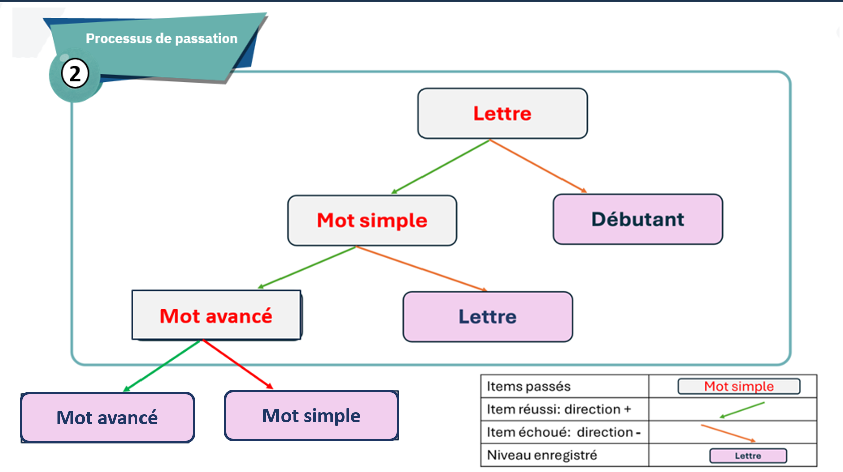
Processus de passation

Slide 106

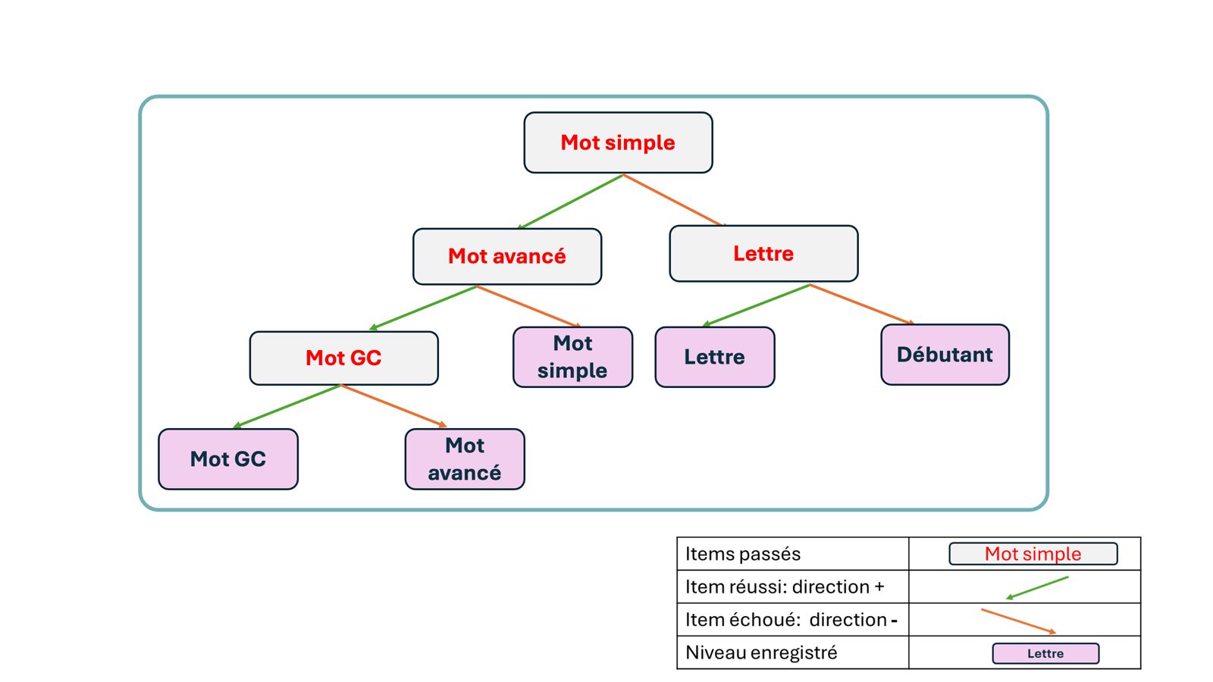
Processus de passation
Processus de passation
Processus de passation

Slide 107
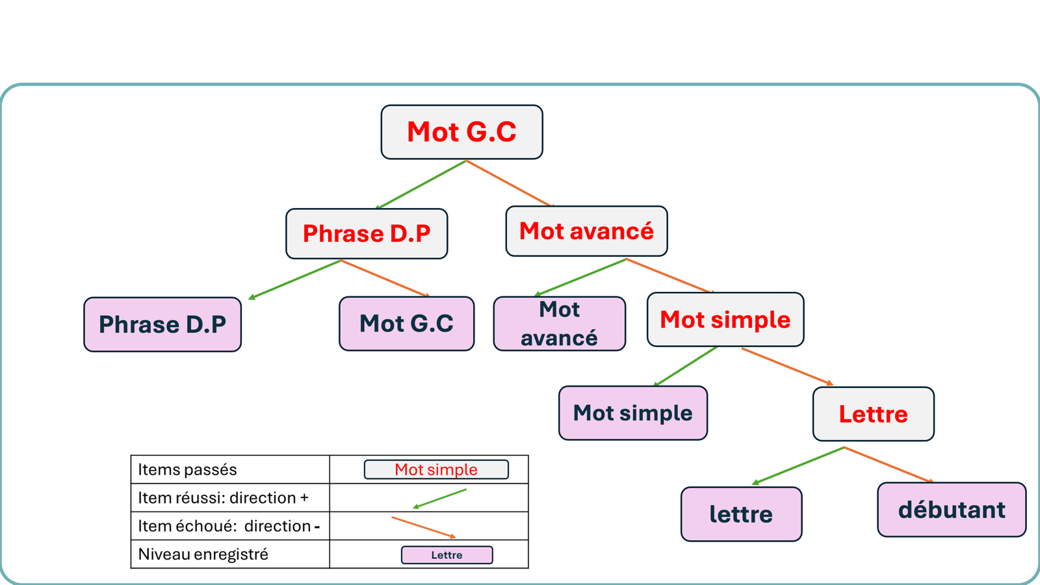

Processus de passation

Slide 108
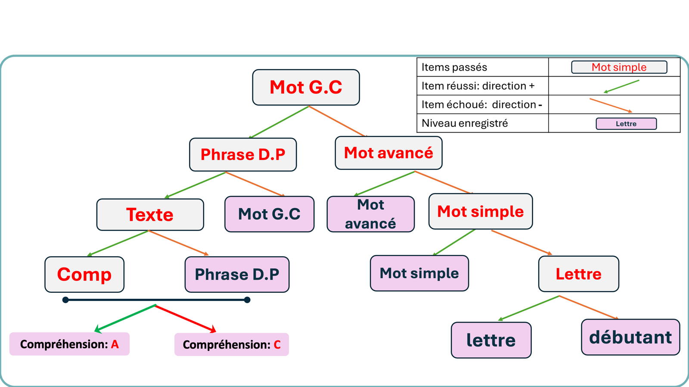


Processus de passation

Slide 109
Niveau de positionnement
Débutant | Lettre | Mot S. | Mot A | Mot avec G.C | Phrase avec DP | Texte
N’est pas capable de reconnaître les lettres de l’alphabet. | Est capable d’identifier les lettres, mais n’est pas capable de lire des mots simples. | Est capable de lire des mots à syllabes simples, mais n’est pas capable de lire des mots avancés. | Est capable de lire des mots à syllabes complexes, mais n’est pas capable de lire des mots à graphèmes complexes. | Est capable de lire des mots à graphèmes complexes, mais n’est pas capable de lire des phrases. | Est capable de lire des phrases, mais n’est pas capable de lire un texte. | Est capable de lire un texte.

Slide 110

نمذجة تمرير الرائز (المواد الثلاث في جلسة واحدة)
Notes:
تتم نمذجة سيناريو واحد وتترك باقي السيناريوهات إلى المحاكاة

Slide 111
المحور الثالث: سيرورة تمرير روائز الموضعة
3
Présentation générale du programme de remédiation intensive
كيف تتم عملية تمرير رائز الموضعة؟
  رائز الرياضيات
  رائز اللغة العربية
  رائز اللغة الفرنسية
  رائز المستوى الأول

Slide 112

رائز المستوى الأول

Slide 113
أهداف اعتماد رائز موحد
بناء أداة بسيطة وعملية لتقييم ملمح الدخول
توحيد الإطار المرجعي للرائز لمقارنة وتتبع أيسر
تبسيط سيرورة التقييم وتخفيفها

Slide 114
مكونات رائز المستوى الأول
الاستئناس بأسس العمليات الذهنية وتنظيم التفكير
استكشاف الذات والمحيط
التعبير اللغوي والتواصل
إدراك قيم الدينية والوطنية وقواعد العيش المشترك
التعبير الفني والجمالي
تطور التآزر الحسي الحركي

Slide 115
توصيف رائز المستوى الأول
جميع الأسئلة مستقلة عن بعضها البعض
يتم قياس كل "كفاية" من الكفايات الست بسؤالين على الأقل
يتكون الرائز من 13 سؤالا
ترتيب الكفايات في الرائز يتبع سيرورة التمرير ( لا ترتيب للكفايات حسب مجالات التعلم)
كل سؤال تحكم فيه المتعلم بنسبة تفوق 70% يعتبر متحكما في "الكفاية" التي يقيسها
يعبر عن نتيجة الأداء ب: A في حالة
التوفق في السؤال أو C في حالة عدم التوفق
يتم التعاطي مع الرائز على شكل سلسلة ألعاب يشارك فيها المتعلم في بيئة مريحة آمنة.

Slide 116

تقديم مجالات رائز المستوى الأول

Slide 117
استكشاف الذات والمحيط
سؤال حول استكشاف المحيط من خلال تعرف بعض مرافق الحي
سؤال حول استكشاف الذات من خلال تعرف الحواس الخمس

Slide 118
التعبير اللغوي والتواصل
سؤال حول تعرف بعض الحروف بالفرنسية.
سؤال حول تعرف بعض الحروف باللغة العربية
سؤال حول التواصل باللغة العربية: تقديم النفس

Slide 119
العمليات الذهنية وتنظيم التفكير
سؤال حول تعرف بعض الأشكال الهندسية الاعتيادية
سؤال حول تعرف الأعداد من 1 إلى 9

Slide 120
الأنشطة الحس-حركية
سؤال حول التحكم في الحركات الكبيرة مع التآزر بين الحواس والحركة
سؤال حول التحكم في الحركات الدقيقة والتآزر بين الجانبين: يمين يسار

Slide 121
التعبير الفني والجمالي
سؤال حول التذوق الفني من خلال اختيار اللون المفضل والتلوين
سؤال حول التذوق الفني من خلال إنشاد نشيد

Slide 122
إدراك القيم الدينية والوطنية
وقواعد العيش المشترك
سؤال حول القيم الدينية من خلال استظهار سورة قرآنية قصيرة
سؤال حول التمييز بين السلوكات الجيدة والسلوكات المرفوضة

Slide 123
شروط التمرير
  يتم التأكيد على ضرورة طمأنة المتعلم وتقديم النشاط كلعبة لا كرائز أو اختبار، ويتم استثمار مقابلة الرائز لرصد تفاعل المتعلم مع التعليمات البسيطة؛
  يسند تمرير الرائز في هذا المستوى لأستاذ المجموعة؛
  يتم تمرير الرائز قبل الانطلاق في برنامج الدعم الوقائي وفي نهايته لرصد التقدم وتطور الكفايات؛
  لا يستخدم بهدف الموضعة، حيث لا يتم توزيع المتعلمين أو تجميعهم في مجموعات خاصة بناء على نتائجه ، بل يحتفظ بنفس المجموعات التي يكونها مسار، وتستثمر نتائجه على المستوى الفردي لكل متعلم لمقارنة وضعية البداية بوضعية ما بعد أنشطة الدعم الوقائي لرصد تطور قدرات المتعلمين الأولية.

Slide 124
المحور الرابع: العمليات التنظيمية والإجراءات التدبيرية لمرحلة الدعم المكثف
4
Présentation générale du programme de remédiation intensive
ما هي العمليات التنظيمية والإجراءات التدبيرية لمرحلة الدعم المكثف ؟
  تدابير تمرير واستثمار روائز الموضعة
  تدابير التحضير لعمليات التمرير
  تدابير استثمار نتائج رائز الموضعة القبلي
  تدابير استثمار نتائج رائز الموضعة البعدي
  كيف يتم تحديد مجموعات الدعم
  التتبع و التحقق
  خلاصات

Slide 125
  تدابير تمرير واستثمار روائز الموضعة
أ. إسناد أفواج التمرير وفق التنظيم التربوي العادي للمؤسسة.
ب. تقاسم رائز الموضعة القبلي مع المديرين.
ج. تحديد أفواج التمرير واستصدارها من مسار.
د. إصدار مذكرة داخلية لتنظيم عمليات تمرير روائز الموضعة.

Slide 126
المحور الرابع: العمليات التنظيمية والإجراءات التدبيرية لمرحلة الدعم المكثف
4
Présentation générale du programme de remédiation intensive
ما هي العمليات التنظيمية والإجراءات التدبيرية لمرحلة الدعم المكثف ؟
  تدابير تمرير واستثمار روائز الموضعة
  تدابير التحضير لعمليات التمرير
  تدابير استثمار نتائج رائز الموضعة القبلي
  تدابير استثمار نتائج رائز الموضعة البعدي
  كيف يتم تحديد مجموعات الدعم
  التتبع و التحقق
  خلاصات

Slide 127
تدابير التحضير لعمليات التمرير
لجان تتبع محطات تمرير روائز الموضعة:
  وفق المذكرة التي ستصدر في الموضوع.
  تنظيم زيارات مراقبة لمراكز التمرير.
  - القيام بعمليات تحقق آنية للتأكد من تملك الأساتذة لمعايير التمرير.
  - رفع تقارير حول عمليات تتبع تمرير الروائز.
تنظيم لقاء تواصلي مع الأساتذة المرجعيين:
  - وفق المذكرة التي ستصدر في الموضوع .
  - التأكد من جاهزية الأساتذة للتمرير.

Slide 128
المحور الرابع: العمليات التنظيمية والإجراءات التدبيرية لمرحلة الدعم المكثف
4
Présentation générale du programme de remédiation intensive
ما هي العمليات التنظيمية والإجراءات التدبيرية لمرحلة الدعم المكثف ؟
  تدابير تمرير واستثمار روائز الموضعة
  تدابير التحضير لعمليات التمرير
  تدابير استثمار نتائج رائز الموضعة القبلي
  تدابير استثمار نتائج رائز الموضعة البعدي
  كيف يتم تحديد مجموعات الدعم
  التتبع و التحقق
  خلاصات

Slide 129
  تدابير استثمار نتائج رائز الموضعة القبلي
تحديد المسارات
تحديد مجموعات الدعم
مسك النتائج
- يعمل مسار على ترتيب جميع متعلمي مستوى معين حسب مجموع نتائجهم في المواد الثلاث من أعلى مجموع إلى أدنى مجموع.
- يعيد مسار توزيع تلاميذ كل مستوى حسب عدد الأفواج الأصلي في المستوى.
- إذا كانت المؤسسة تضم فوجا واحدا من كل مستوى يتم اعتبار المستويين 5 و6 مجتمعين، و3 و4 مجتمعين.
- يتعامل مسار مع متعلمي الأقسام المشتركة على أساس فوج واحد ويحدد للفوج مسارا موحدا.
يحدد مسار بطريقة تلقائية مسارا واحدا لكل مجموعة دعم في كل مادة بناء على تموضع المتعلم العتبة في كل فوج.
- وفق المذكرة التي ستصدر في الموضوع.
- التأكد من المسك السليم على مسار.

Slide 130
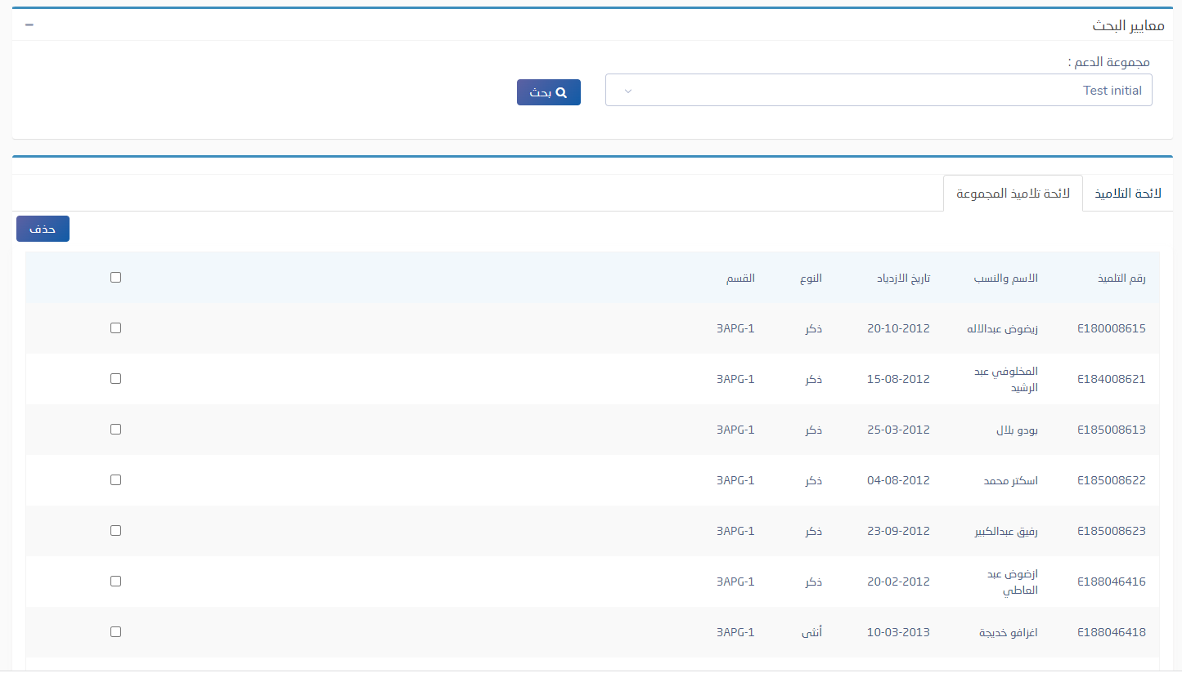
  تدابير استثمار نتائج رائز الموضعة القبلي
يسند المدير مجموعات الاختبار للأساتذة؛
يسلم المدير شبكة تفريغ نتائج الموضعة تتضمن أسماء المتعلمين المعنيين بالاختبار؛
يعبئ الأساتذة الشبكة عن طريق تسجيل آني لمستوى الموضعة في كل مادة حالما ينتهي الرائز الخاص بها؛
Notes:
© Copyright PresentationGO.com – The free PowerPoint and Google Slides template library

Slide 131
المحور الرابع: العمليات التنظيمية والإجراءات التدبيرية لمرحلة الدعم المكثف
4
Présentation générale du programme de remédiation intensive
ما هي العمليات التنظيمية والإجراءات التدبيرية لمرحلة الدعم المكثف ؟
  تدابير تمرير واستثمار روائز الموضعة
  تدابير التحضير لعمليات التمرير
  تدابير استثمار نتائج رائز الموضعة القبلي
  تدابير استثمار نتائج رائز الموضعة البعدي
  كيف يتم تحديد مجموعات الدعم
  التتبع و التحقق
  خلاصات

Slide 132
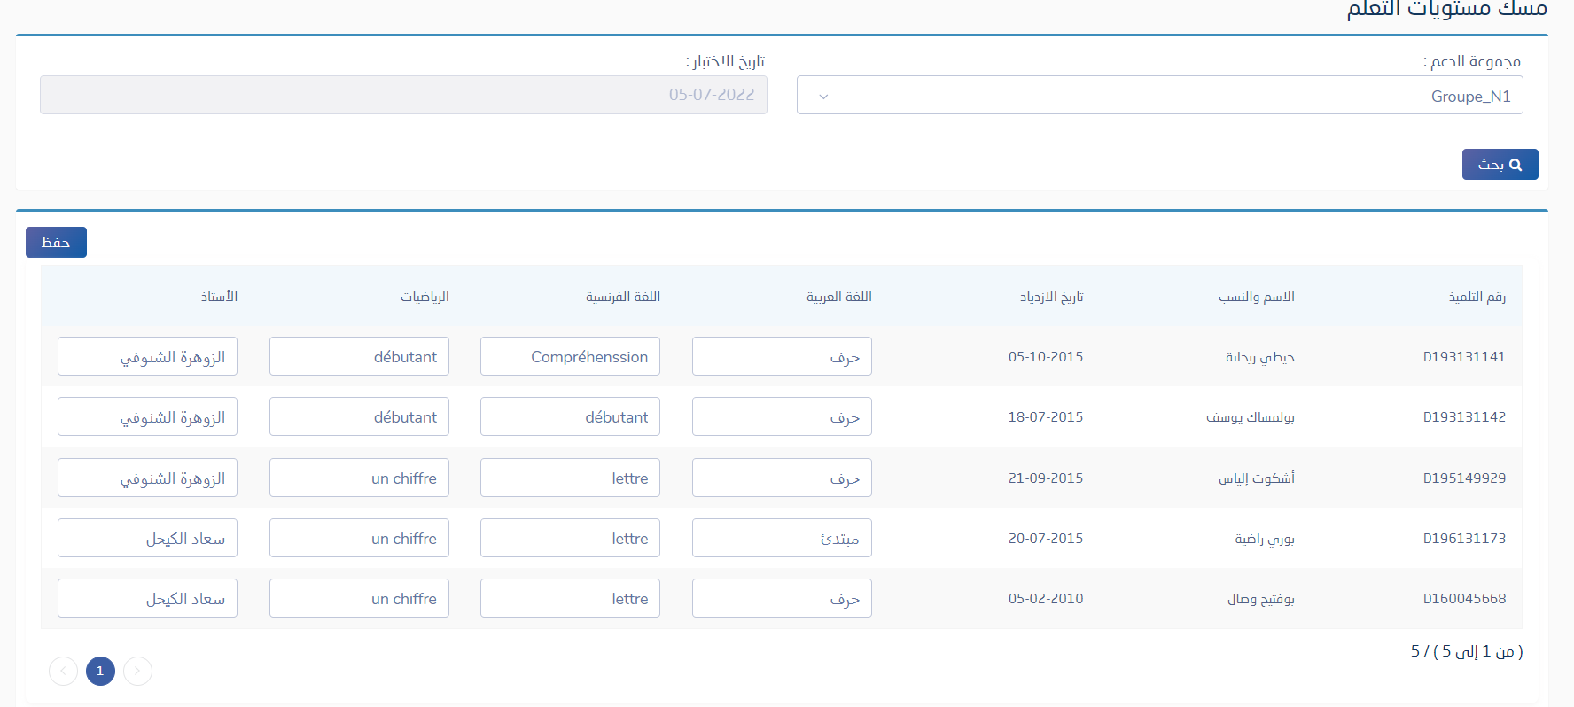
  تدابير استثمار نتائج رائز الموضعة البعدي
مباشرة بعد الانتهاء من تمرير الرائز لمجموعة الاختبار يعمل الأساتذة على مسك نتائج الموضعة على مسار عبر حسابهم فيه.
يختار الأستاذ مجموعة الاختبار الخاصة به.
بالنسبة لكل تلميذ، يختار كل مادة ويسجل مستوى الأداء الخاص بها من خلال النقر على القائمة التي تظهر له؛
يسجل اسمه أمام كل متعلم باختياره من القائمة.
يقوم بحفظ النتائج في نهاية العملية قبل إغلاق الصفحة.
1
4
2
3
Notes:
© Copyright PresentationGO.com – The free PowerPoint and Google Slides template library

Slide 133
  تدابير استثمار نتائج رائز الموضعة البعدي
تحديد مجموعات
الدعم الممتد
تحديد مؤشرات الأداء
مسك النتائج
يحدد مسار عينة المتعلمين التي ما زالت بحاجة إلى دعم في التعلمات الأساس.
- بناء برنامج الدعم الممتد الخاص بكل مؤسسة.
- يتم احتساب مؤشرات الأداء الأولية الخاصة بكل مؤسسة.
- استصدار بيانات حول كل مستوى بجميع المؤسسات لعرض النتائج.
استثمار نتائج المؤسسات التعليمية التابعة لمنطقة التفتيش من أجل تحديد الأهداف المنشودة الخاصة بكل مؤسسة.
- وفق المذكرة التي ستصدر في الموضوع.
- التأكد من المسك السليم على مسار.
- يتم تخصيص اليوم الموالي للتمرير لإعادة توزيع المتعلمين على أفواجهم الأصلية.
- تنظم لقاءات تواصلية وأبواب مفتوحة للتعبئة حول نتائج محطة الدعم المكثف.
العودة إلى التوزيع العادي

Slide 134
المحور الرابع: العمليات التنظيمية والإجراءات التدبيرية لمرحلة الدعم المكثف
4
Présentation générale du programme de remédiation intensive
ما هي العمليات التنظيمية والإجراءات التدبيرية لمرحلة الدعم المكثف ؟
  تدابير تمرير واستثمار روائز الموضعة
  تدابير التحضير لعمليات التمرير
  تدابير استثمار نتائج رائز الموضعة القبلي
  تدابير استثمار نتائج رائز الموضعة البعدي
  كيف يتم تحديد مجموعات الدعم
  التتبع و التحقق
  خلاصات

Slide 135
  كيف يتم تحديد مجموعات الدعم
04
03
02
01
إعادة ترتيب كل مجموعة دعم في كل مادة وتحديد المسار المناسب للمجموعة
توزيع المتعلمين إلى مجموعات متكافئة من حيث العدد
ترتيب المتعلمين من طرف مسار من أعلى نتيجة إلى أدناها بناء على مجموع تقديرات المواد الثلاثة
مسك النتائج على مسار
لترتيب المتعلمين ؛ تمنح لكل مستوى نقطة حسب رتبتها، مثلا : مبتدئ = 1 ؛ حرف = 2؛ كلمة = 3 ....
تتم جميع عمليات الترتيب والتوزيع بشكل آلي عبر مسار؛
يمكن دمج مستويين دراسيين متقاربين في نفس مجموعة الدعم؛
تسمح هذه الطريقة بتحقيق أعلى نسب التجانس في مجموعات الدعم دون الحاجة إلى حركية كبيرة للمتعلمين.

Slide 136
المحور الرابع: العمليات التنظيمية والإجراءات التدبيرية لمرحلة الدعم المكثف
4
Présentation générale du programme de remédiation intensive
ما هي العمليات التنظيمية والإجراءات التدبيرية لمرحلة الدعم المكثف ؟
  تدابير تمرير واستثمار روائز الموضعة
  تدابير التحضير لعمليات التمرير
  تدابير استثمار نتائج رائز الموضعة القبلي
  تدابير استثمار نتائج رائز الموضعة البعدي
  كيف يتم تحديد مجموعات الدعم
  التتبع و التحقق
  خلاصات

Slide 137
  التتبع و التحقق
بعد مسك نتائج رائز الموضعة القبلي أو البعدي، يعمل المفتش على استصدار لوائح عينة من متعلمي كل مستوى دراسي انطلاقا من حسابه على منظومة مسار؛
يجري المفتش روائز التحقق باستخدام نماذج مكافئة لتلك المعتمدة في الموضعة؛
يسجل المفتش نتائج التحقق على مسار ويتخذ التدابير اللازمة في حال تفاوت نتائج التحقق والنتائج المسجلة على مسار؛
يمكن أن يطالب الممرر الذي أبرز التحقق عدم مصداقية نتائجه بإعادة تمرير الروائز للمتعلمين الذين تكلف بموضعتهم؛
إذا كان التفاوت إيجابيا على ألا يتجاوز فرق مستوى واحد، لا يؤشر على عدم مصداقية النتائج وإنما يمكن تفسيره بالتقدم المفترض.

Slide 138
المحور الرابع: العمليات التنظيمية والإجراءات التدبيرية لمرحلة الدعم المكثف
4
Présentation générale du programme de remédiation intensive
ما هي العمليات التنظيمية والإجراءات التدبيرية لمرحلة الدعم المكثف ؟
  تدابير تمرير واستثمار روائز الموضعة
  تدابير التحضير لعمليات التمرير
  تدابير استثمار نتائج رائز الموضعة القبلي
  تدابير استثمار نتائج رائز الموضعة البعدي
  كيف يتم تحديد مجموعات الدعم
  التتبع و التحقق
  خلاصات

Slide 139
  خلاصات
يلعب رائز الموضعة دورا محوريا لضمان تناسب الأنشطة المقدمة للمستوى الحقيقي للمتعلمين؛
في حالة الشك في تحديد مستوى متعلم في سؤال من أسئلة الرائز، ينصح باعتماد المستوى الأدنى للسؤال وذلك لتجنب موضعته في مستوى أعلى من مستواه الحقيقي مما سيحرمه من الاستفادة من أنشطة تناسبه؛
يجب الحرص على الدقة والموضوعية التامة أثناء الموضعة لضمان استفادة مثلى لجميع المتعلمين من دعم يوافق مستواهم الحقيقي؛
يقدر الخبراء المدة اللازمة لمتعلم للانتقال من مستوى أداء إلى المستوى الأعلى الموالي بأسبوع بمعدل ساعة ونصف يوميا.

Slide 140
اختتام أشغال اليوم الأول
  تعييين الورشة التي ستتكلف بتقديم التقرير
  التحقق من بلوغ أهداف اليوم الأول باستخدام استراتيجية: K W L
  3. استشراف أهداف اليوم الثاني
Notes:
K = Know (- ماذا أعرف؟
W = Want to Know - ماذا أريد أن أعرف؟
L = Learned- ماذا تعلمت؟

Slide 141
تقنية KWL
الوسائل
اسم النشاط
مدة النشاط
شكل العمل
ورقة كبيرة
أوراق صغيرة
أعرف
أريد أن أعرف
تعلمت
10 د
فردي
سير النشاط
المرحلة الأولى: تشخيص المكتسبات K
الهدف: استخراج التمثلات والمعلومات المتوفرة لدى الأساتذة حول موضوع الورشة.
دورك كمنشط: اطلب منهم تدوين كل ما يعرفونه عن الموضوع (حتى لو كانت معلومات بسيطة). هذا يساعدك على معرفة "مستوى القاعة" لتكييف خطابك.
المرحلة الثانية: تحديد الانتظارات W
الهدف: تحويل المشارك من "متلقٍ" إلى "باحث".
دورك كمنشط: شجعهم على صياغة أسئلة دقيقة: "ما هي المشكلات التي تواجهونها وتريدون حلاً لها؟" أو "ما هي المهارة التي
تنقصكم في هذا الموضوع؟".
نصيحة: هذا العمود يمثل "العقد الديدكتيكي" بينك وبينهم؛ فما يُكتب هنا هو ما يجب أن تجيب عنه في ورشتك.
المرحلة الثالثة: الحصيلة والتقويم L
الهدف: قياس الأثر والنمو المعرفي.
دورك كمنشط: في الدقائق الأخيرة من الورشة، اطلب منهم العودة للجدول وتدوين الإجابات عن أسئلتهم في العمود الثاني، وإضافة أي معلومة جديدة اكتسبوها.
ماذا أعرف؟ K | ماذا أريد أن أعرف؟ W | ماذا تعلمتُ؟ L
يُملأ في بداية الورشة | يُملأ في بداية الورشة | يُملأ في نهاية الورشة

Slide 142

اختتام الورشة 1
نشكركم على تفاعلكم المثمر مع أنشطة الورشة.
كل التقدير على انخراطكم المسؤول طيلة أطوار الورشة، وعلى مساهماتكم الفعالة للتطوير والتجويد

